Slide 1
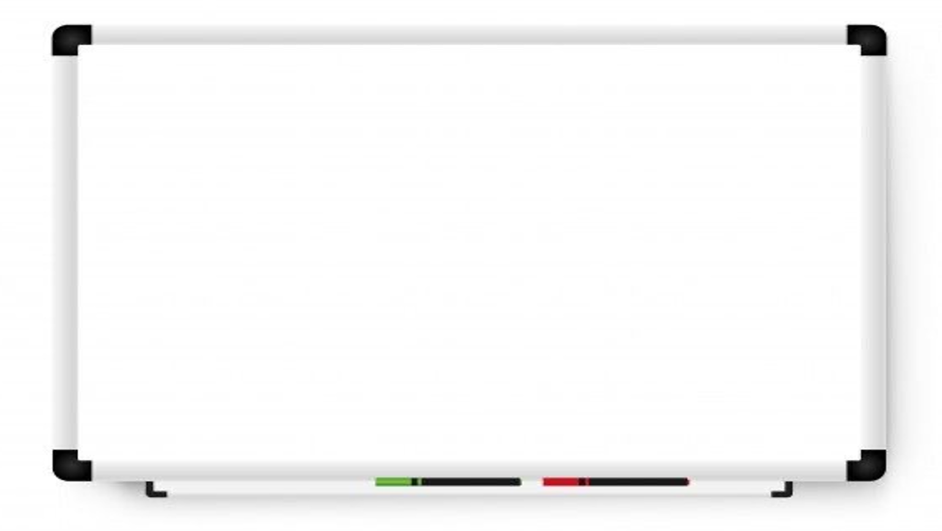


2 - 4
جمع الأعداد المكونة من رقمين
أ.أحـمـد الأحـمـدي @ahmad9963

Slide 2

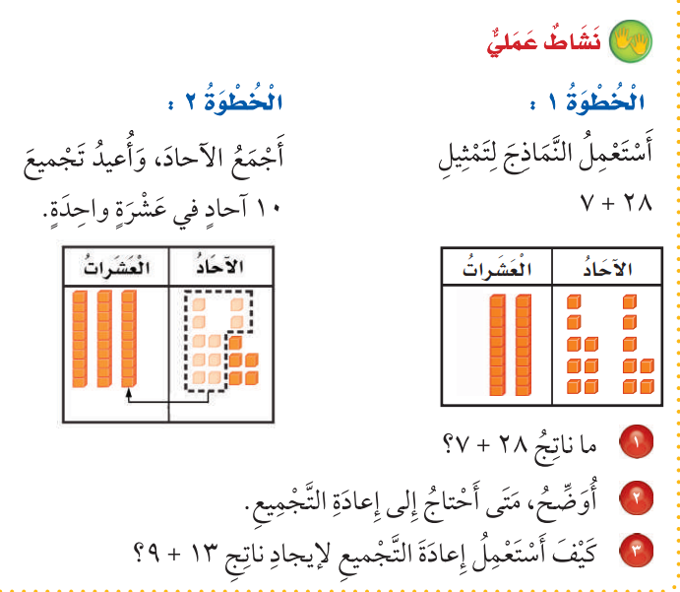
فكرة الدرس
أعيد تجميع الآحاد ، لأجمع عددين كل منهما مكون من رقمين
المفردات
إعادة التجميع
أ.أحـمـد الأحـمـدي @ahmad9963

Slide 3
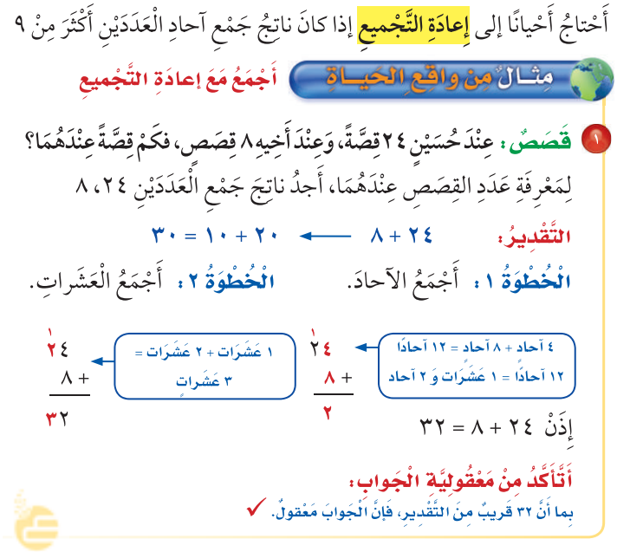
أ.أحـمـد الأحـمـدي @ahmad9963

Slide 4
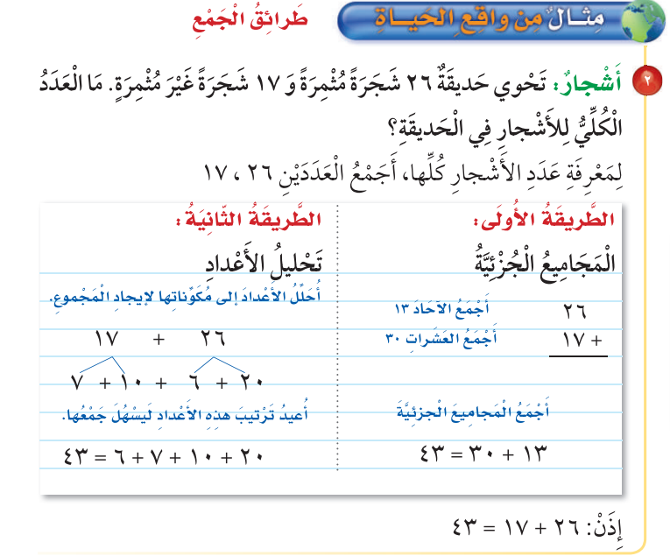
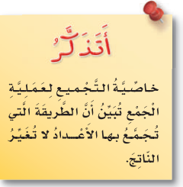
أ.أحـمـد الأحـمـدي @ahmad9963

Slide 5
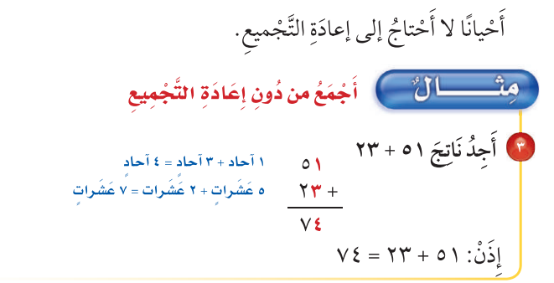
أ.أحـمـد الأحـمـدي @ahmad9963

Slide 6

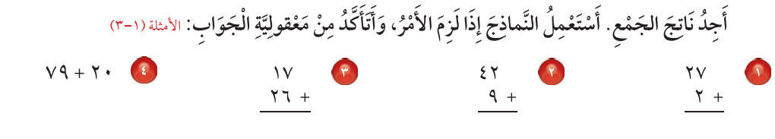
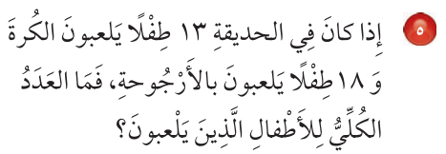
أ.أحـمـد الأحـمـدي @ahmad9963

Slide 7

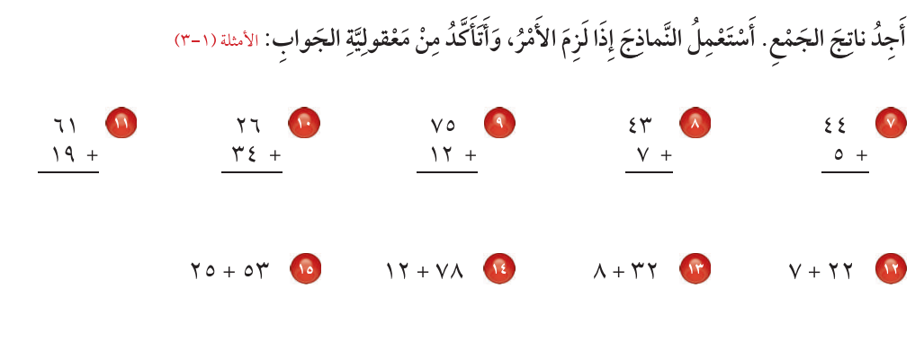
أ.أحـمـد الأحـمـدي @ahmad9963

Slide 8
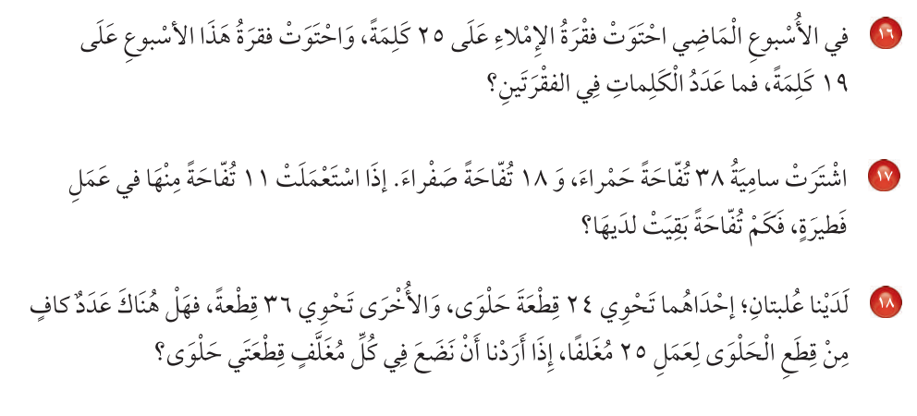
أ.أحـمـد الأحـمـدي @ahmad9963

Slide 9
طلابي المبدعين بعد أخذ قسطاً من الراحة
توجه إلى منصة مدرستي لحل الواجب ..
بالتوفيق للجميع
أ.أحـمـد الأحـمـدي @ahmad9963

